Slide 1

2. 牛顿第三定律
(1) 力不是凭空产生， 是物质之间的相互作用，是成对的。
(2) 与动量守恒互为前提和结论

Slide 2


§2-2 牛顿第二定律及其微分形式
1. 牛顿第二定律
牛顿第二定律：
讨论：
（1） 引进了力的概念。物体运动状态的改变来源于力。
（2） 引进质量—万物属性，又称惯性质量。物体阻碍
改变运动状态的能力。
（3） 并不能包含第一定律。注意：即使第二定律不正确，
第一定律也可以是正确的。

Slide 3

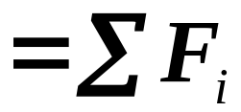
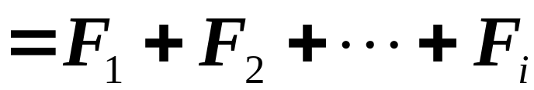
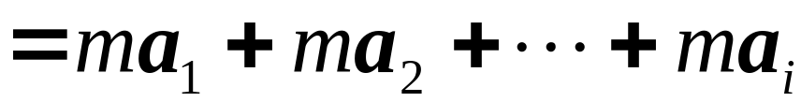

牛顿第二定律
叠加原理：

Slide 4
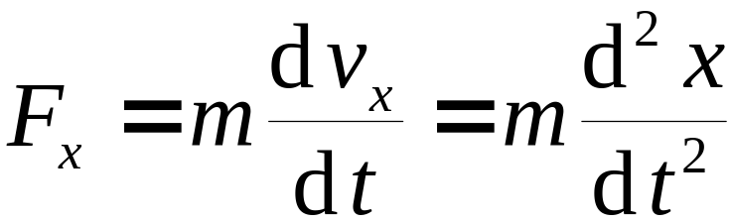
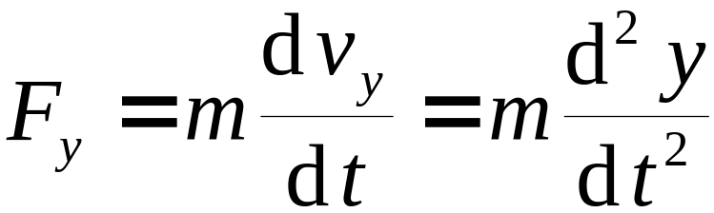
牛顿第二定律
直角平面坐标系：

Slide 5

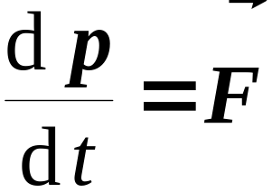
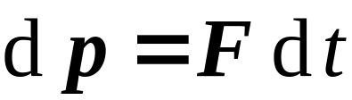

牛顿第二定律及其微分形式
2. 牛顿第二定律的微分形式
定义动量:
即:
1）速度远低于光速时，等价为
2）即使在相对论情况下也是成立的，不过要对质量重新定义。

Slide 6




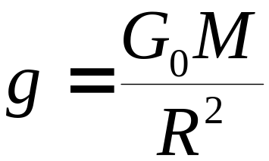
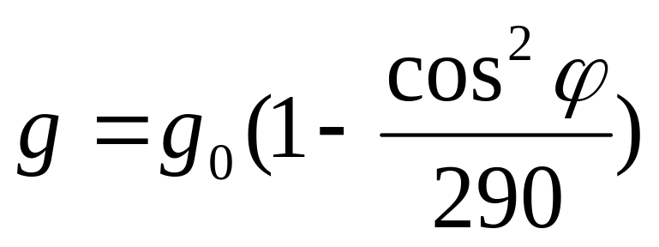
3.常见力和基本力
(1)重力
重力：
北
重力：G＝－N
重力方向:竖直向下。
忽略地球自转：
南
问:重力是不是地球的引力?

Slide 7



常见力和基本力
(2)弹力
弹性力：（电磁力）
条 件：物体间接触，物体的形变。
方 向: 始终与使物体发生形变的外力方向相反。
a挤压；
b.拉力

Slide 8



弹 力
c.弹簧的弹力
x
(3) 摩擦力：方向？
摩擦力方向是否总是和物体的运动方向相反？
如果摩擦力方向不明时，可以假定一个方向。通过力学方程解得摩擦力， 如果是正数，说明方向正确，如果是负数，说明方向和假定相反。

Slide 9
大学物理教案
最大静摩擦力f_{s,max}=μ_{s} N ，μ_{s} —静摩擦系数；
滑动摩擦力f=μ N ，μ —滑动摩擦系数。速度
不太大时，μ 略小于μ_{s} ，一般可认为μ=μ_{s}。
例题1
一种称为绞盘的装置，绳索绕在绞盘的固定圆柱上，当绳子承受负荷巨大的拉力T_{A}时，人可以用小的多的力T_{B} 拽住绳子。设绳与圆柱的摩擦系数为μ，绳子绕圆柱的张角为Θ，求T_{A} 与T_{B}的关系？
Θ
B
A
T_{B}
T_{A}

Slide 10
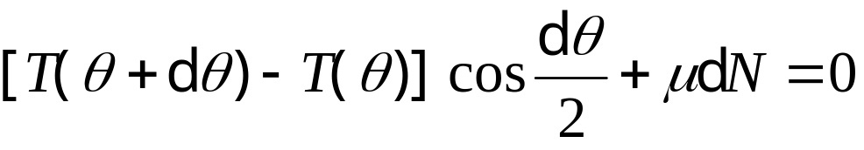
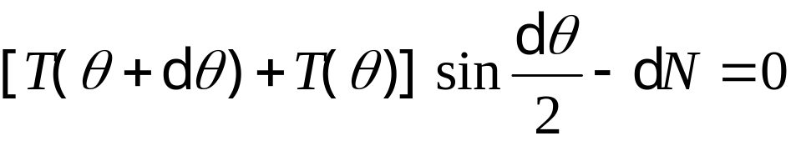
用隔离体法，考虑如图线元，略去绳子质量，该线元受四个力作用，张力T(θ )、T(θ+dθ )、法向力dN、摩擦力μdN、四个力合力为0，其切向分量和法向分量方程：
大学物理教案
y
T(θ+dθ)
μdN
dN
dθ
θ
o
x
T(θ)
切向：
法向：
注意：我们已经假定摩檫力的方向，这样也就认定哪个是使力方，哪个是支撑方。

Slide 11
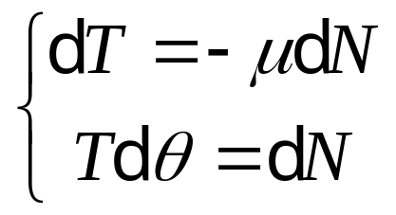
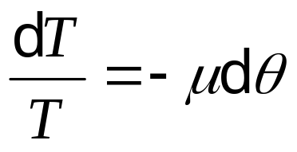
大学物理教案
因dθ 很小，sin(dθ/2)≈ dθ/2、cos(dθ/2)≈1、 T(θ+dθ) -T(θ)≈dT ，T(θ+dθ)+T(θ)≈2T(θ) ，
上式可改写为：
Θ
B
A
消去dN可得：
T_{B}
T_{A}
设绞盘上A、B 两点对应的θ 为θ_{A}和θ_{B} ，对上式积分：

Slide 12
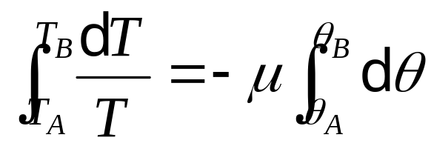
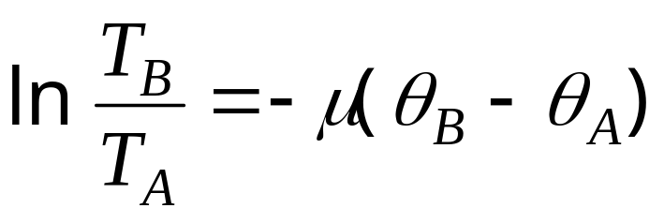
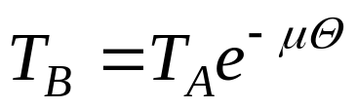
大学物理教案
Θ
得：
B
A
T_{B}
T_{A}
即：
Θ=θ_{B} –θ_{A}
上式表明，很容易做到T_{B}<<T_{A} 。

Slide 13
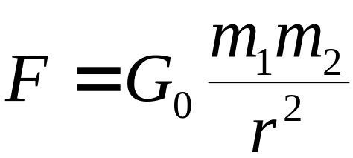
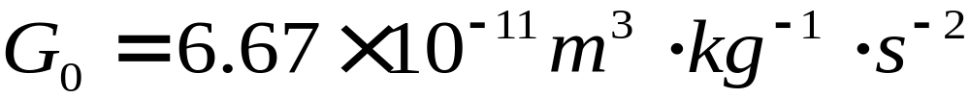
万有引力
(4)四种相互作用力
万有引力：存在于一切物体间的相互吸引力。
牛顿万有引力定律:
万有引力公式中的质量又称为“引力质量”， 有别于“惯性质量”，因为它们代表的是物体的不同属性，本可以是完全不一样的。仅仅是比萨斜塔的自由落体实验发现了它俩的关联性，最终导致爱因斯坦的广义相对论。

Slide 14
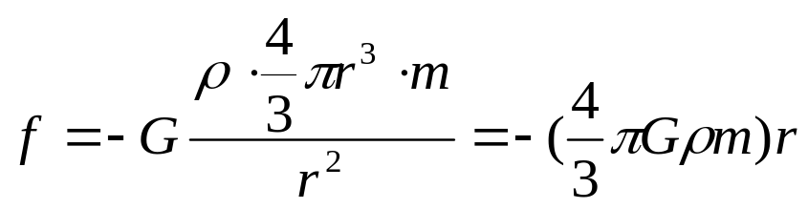
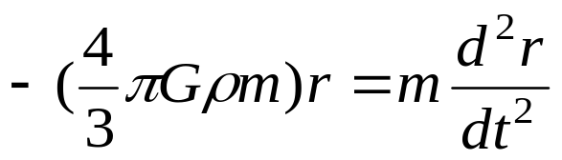
例题2
大学物理教案
如图所示，若使邮件沿着地球的某一直径的隧道传递，试求邮件通过地心时的速率。已知地球的半径为6.4×10⁶m，密度约为5.5 ×10³kg/m³ 。
解：设邮件在隧道P点，如图所示，其在距离地心为r处所受到的万有引力为：（只有在r内的球体部分对邮件有吸引力）
地球
o
式中负号表示 f 与 r 方向相反，m为邮件的质量。由牛顿第二定律：
R
r
P

Slide 15
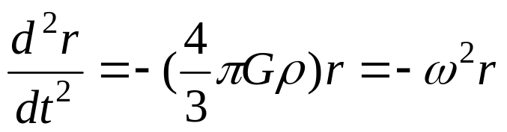
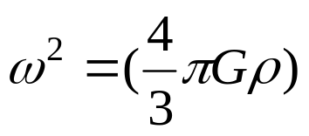


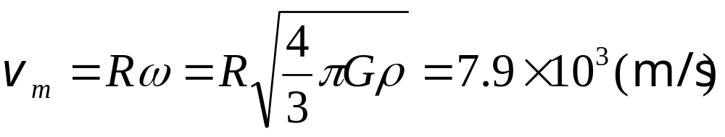
大学物理教案
即：
①
其中：
。为简化计算，设邮件刚进入隧道
开始记时[r(t=0)=R, v(t=0)=0]，则方程①的解可表示为：
②
式中R为地球半径，式②对时间求导，得传递速度：
③
邮件通过地心时速率最大，即：

Slide 16
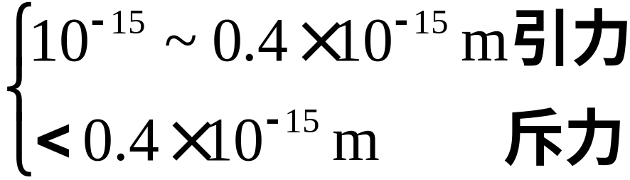

电磁力和强力
电磁力：存在于静止电荷之间的电性力以及存在于运动电荷之间的磁性力，总称为电磁力。
强力：亚微观领域，存在于核子、介子和超子之间的、把原子内的一些质子和中子紧紧束缚在一起的一种力。
作用范围：

Slide 17
弱 力
弱力：亚微观领域内的另一种短程力，导致β衰变放出电子和中微子的重要作用力。
四种基本力的比较
力类型 项目 | 万有引力 | 电磁力 | 强 力 | 弱 力
力 程 | 长程 | 长程 | 短程 | 短程
作 用 范 围 | 0~∞ | 0~∞ | <10⁻¹⁵m | <10⁻¹⁵m
相邻质子间力 的 大 小 | 10⁻³⁴N | 10²N | 10⁴N | 10⁻²N

Slide 18
4 牛顿运动定律应用举例
两类力学问题：
已知力求运动
已知运动求力
解题步骤：
(1)确定研究对象和参考系;
(2)隔离法作出受力图;
(3)分析运动情况，判断加速度;
(4)建立坐标系，牛顿定律列方程;
(5)求解，进行讨论.

Slide 19
大学物理教案
例题3
如图所示，质量为m的直杆可在竖直方向无摩擦上下运动，求质量为m′的斜劈的加速度a′和作用力F_{n}。
解：首先将两物体受力画在图中，则有：

Slide 20




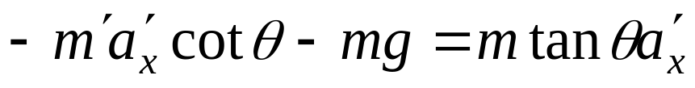
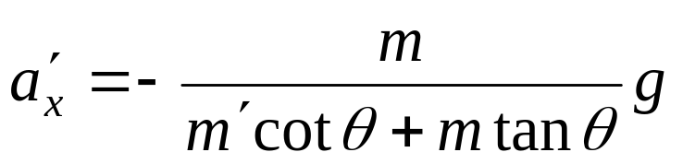
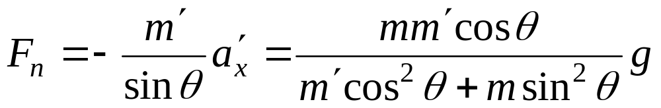
m的y方向：
大学物理教案
m′的y方向：
m′的x方向：
y
F_{n}
θ
将⑶,(4)式代入⑴式可得：
x
m
mg
F_{N}
F_{n}
θ
m′
m′g
θ

Slide 21
例题4
大学物理教案
如图所示，一质量为M，长度为l 的均质细杆，以匀角速度ω 绕固定端旋转。设细杆不伸长，重力忽略不计。试求离固定端距离为 r 处杆中的张力。
ω
r
O
r
T(r)
T(r+Δr)
l
r+Δr
(a)
(b)
(c)
解：以固定端为原点O，选取距O点r至(r+Δ r)之间一段细杆作为研究对象，如图（b）所示，其受力情况如图（c）。设（r+Δ r）处受力为T(r+Δ r) ，r处受力为T(r) ，此细杆段的方程为：

Slide 22
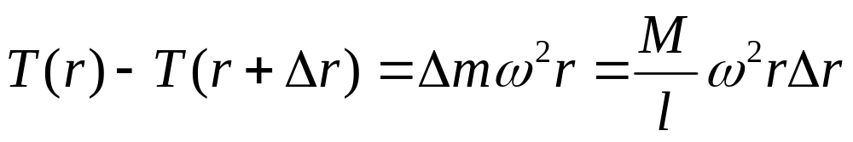
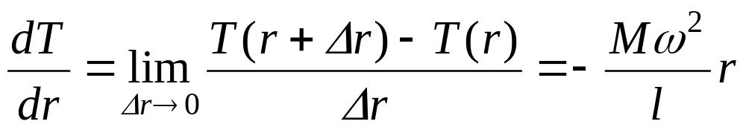
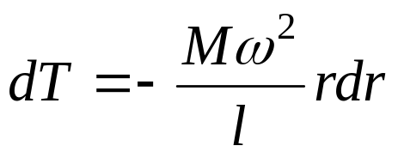
大学物理教案
ω
r
O
r
T(r)
T(r+Δr)
l
r+Δr
(a)
(b)
(c)
因此：

Slide 23
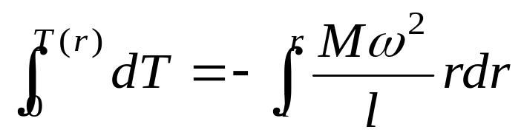
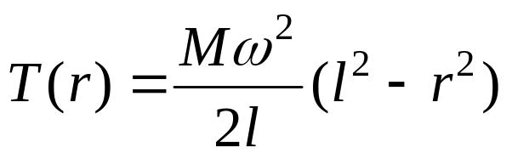
大学物理教案
利用边界条件 r=l 时，T( l )=0，有：
积分可得：
从上式结果看，张力T 在杆中不同位置是不同的。在杆的末端附近，张力最小，在杆的固定端附近，张力最大。

Slide 24

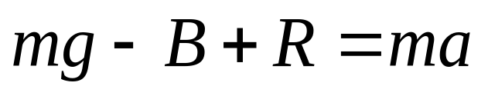

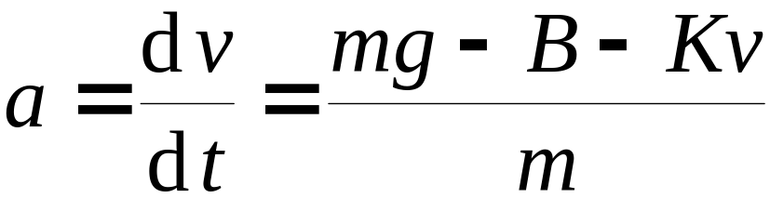

牛顿运动定律应用举例
5. 计算一小球在水中竖直沉降的速度。已知小球的质量为m，水对小球的浮力为B，水对小球的粘性力为R=-Kv，式中K是和水的粘性、小球的半径有关的一个常量。
问：最大加速度及极限速度为多少：
解：以小球为研究对象，分析受力：
m

Slide 25
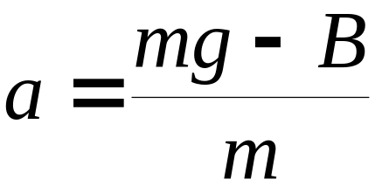
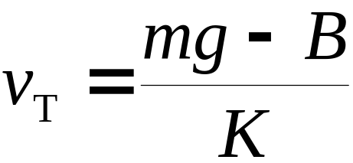
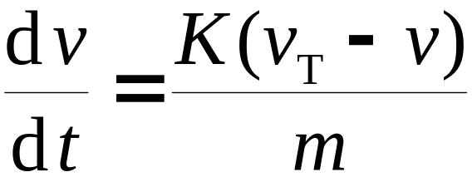
牛顿运动定律应用举例
最大加速度
极限速度为：
运动方程变为：

Slide 26
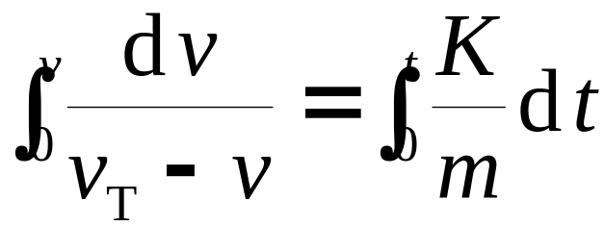
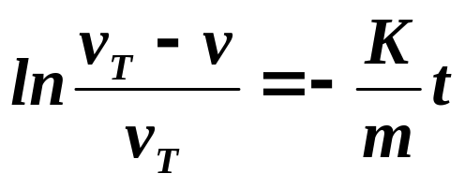


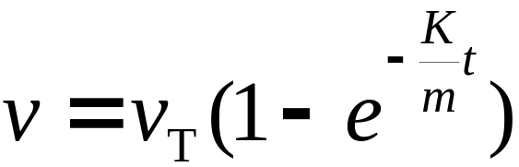


牛顿运动定律应用举例
分离变量，积分得到：
o
t

Slide 27
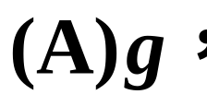


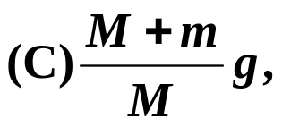
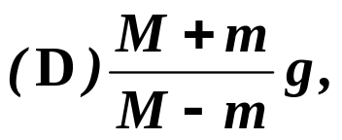
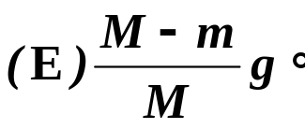

2. 一只质量为 m 的猴子抓住一质量为 M 的直杆,杆与天花板用一线相连,若悬线突然断开后,小猴则沿杆子竖直向上爬以保持它离地面的高度不变,此时直杆下落的加速度为:
离地面高度不变说明猴子加速度为0！由此可以推得
[ C ]

Slide 28
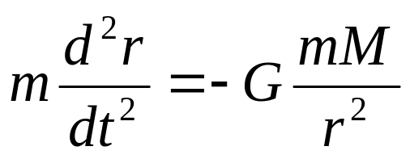
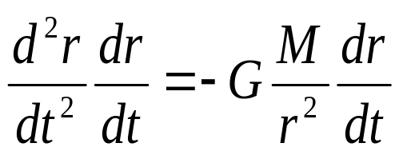
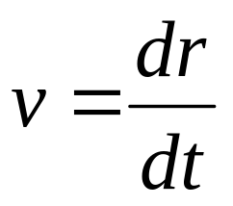
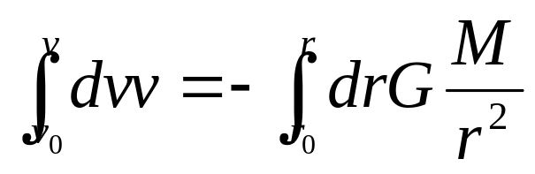
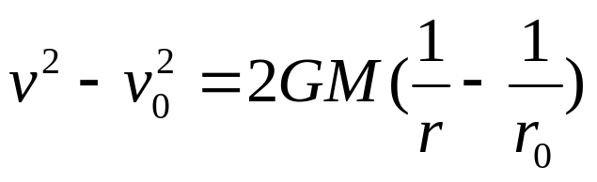
力是位置的函数: 物体在真空中下落时的运动

Slide 29
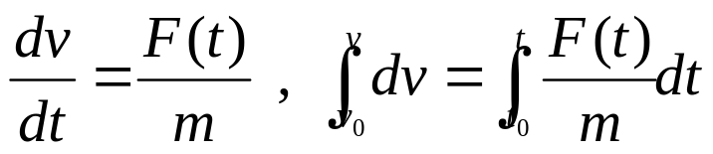


变力问题的总结：
1.力是时间的函数F(t)：
2.力是位置的函数F(x)：
3.力是速率的函数F(v)：

Slide 30

大学物理教案
二、非惯性系中的力学定律
1. 加速平动非惯性系
设车厢以加速度a_{I}相对地面做平动，外力F作用在车厢内物体m上，
m在车厢内加速度a′，
则m相对地面的
加速度：
a
a′
a_{I}
m
F

Slide 31




大学物理教案
地面参照系中牛顿定律成立：
在车厢参照系中牛顿定律不成立：
车厢内观察者可引进一假想的惯性力，
可使牛顿定律成立：

Slide 32
大学物理教案
惯性力的大小为质量m与牵连加速度大小a_{I}的乘积，方向与a_{I}相反。
作用力与惯性力的合力作用在非惯性参照系上的物体，可使牛顿定律成立。
惯性力没有施力者，也没有反作用力。
例题5
质量M、倾斜角θ 的斜面放在光滑的水平面上，质量为m的物体置于光滑的斜面上。求斜面体相对于地面的加速度和物体相对斜面的加速度？

Slide 33

y
大学物理教案
y′
R
N
o′
m
ma_{I}
a_{I}
M
θ
θ
θ
mg
o
x
a′
x′
N
Mg
解：隔离对象：斜面体，
选择参照系：地面（惯性系），
建立坐标系：xoy
按牛顿定律列出斜面体方程：
①
x 方向：

Slide 34




大学物理教案
隔离对象：物体m， 选择参照系：斜面体（非惯性系），
建立坐标系：x′o′y′
按非惯性系的力学定律列出运动方程：
N
y′
ma_{I}
θ
θ
x′
mg
a′
x′ 方向： ②
y′ 方向： ③
联立①②③式可解得： （N，a_{I} ，a′ ）

